Slide 1


CIQ en autoimmunité : de la théorie à la pratique …
F. Fortenfant, C. Bost
Laboratoire d’Immunologie
CHU Toulouse
Fortenfant.f@chu-toulouse.fr

Slide 2
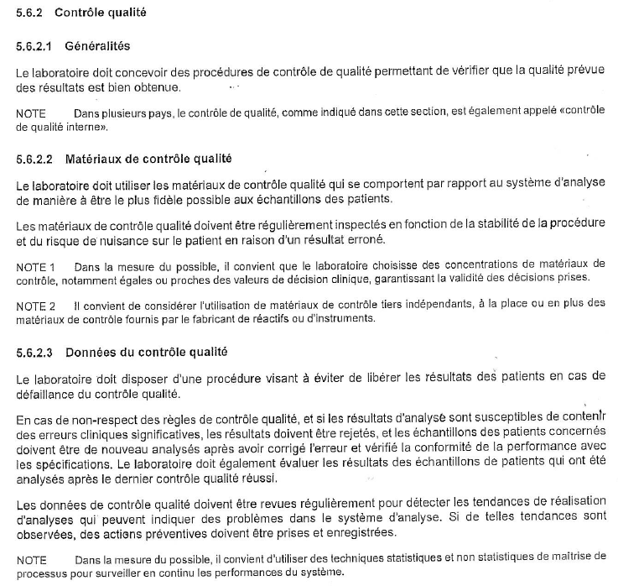
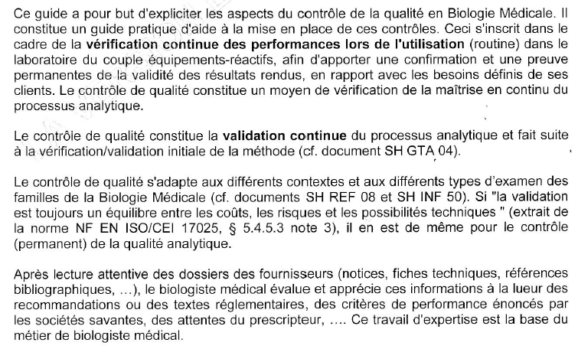
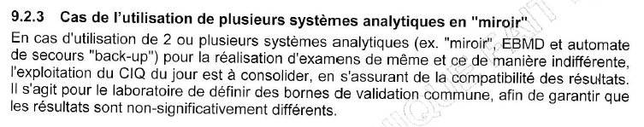
Les exigences
NF EN ISO 15189 (décembre 2012)
SH GTA 06
Notes:
L’utilisation de contrôle de qualité interne est permet une verification continue du processus analytique et est définie églementairement par le nome ISO et par le guide technique d’accreditation du COFRAC. Le COFRAC ne demande pas l’impossible et tient compte du contxte, du cout etc… au biologiste de déterminer le meilleur moyen. Je ne vais pas faire de rappels approndis mais juste parler de quelques points importants.
Les CQI doivent être utilisés à la place ou en plus ds contrôles commerciaux et utilisés à des valeurs proches des valeurs de décision clinique. Ils sont également nécessaires lors de l’utilisation de plusieurs systèmes analytiques « en miroir » afin de s’assurer que les résultats sont non significativement différents.

Slide 3
Objectifs des CQI
Techniques quantitatives
  Simple sur automates fermés « type biochimie »
  ELISA
    Automatisés vs manuel
    Mode de calibration
    Fractionnés ou non ….
    Absence de témoins commerciaux pour certains Ac
    CV opposables
Techniques qualitatives : maîtrise de risque
    compétences du personnel
    conditions environnementales
    équipements et informatique
    Échantillons
    Réactifs et méthode
  Quid des techniques qualitatives obtenues à partir d’un résultats quantitatif : Exemple des dots
Notes:
Leur mise en place peut être assez simple sur des systèmes quantitatifs fermés type automate de Biochimie mais commence à se complexifier même pour des techniques comme l’ELISA en autoimmunité avec des ELISA automatisés ou manuels, des modes de calibration différents (en 2, 3 ou 5 points), des kits qui peuvent être fractionnés ou non, le fait que pour certains anticorps il n’existe pas de témoins commerciaux et bien sur l’absence de CV opposables (aucun système type RICOS sauf pour FRH, TPO, TG°.
Sur ce dernier point des études sont en cours afin de déterminer des CV opposables en autoimmunité, sur l’ensemble des techniques par le groupe EASI et plus particulièrement sur les tecniques ELISA par le GEAI.
Concernant les techniques qualitatives, c’est plus difficile à apprécier et il faut être très rigoureux sur les différents éléments de la maitrise de risque ;
variabilité inter-opérateur, conditions environnementales, maitrise du logiciel, …
Quand est il des situations intermédiaires avec des résultats qualitatifs tirés de résultats quantitatifs comme les dots.

Slide 4
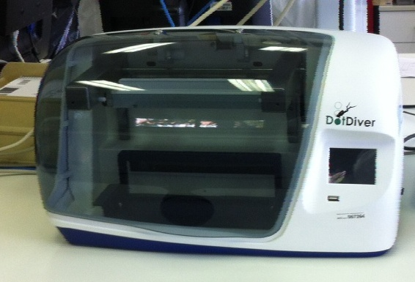
QUESTIONS
Mode de calcul
Reproductibilité
Variation entre types de dot
Question du seuil / valeur des faibles positifs
Notes:
On va donc approfondir ici le cas exmple des dots. Tout d’abord toutes les questions qui se sont posées concernant le résultat quantitatif rendu par l’automate puisqu’on a des bandelettes scannées et pouf un résultat quantitatif rendu: mais peut on vraiment faire une confiance aveugle ?
Donc tout d’abord première question quel est le mode de calcul ?
Quelle est la reproductibilité de la lecture et du rendu du résultat ?
Existe il une variation entre les types de dot (antigènes présents sur différents kits, dot classique versus dot unitaire )?
Et également la question de l’interprétation des résultats avec des valeurs seuils à établir, la valeur diagnostic des échantillons faiblement positifs.
CA fait déjà pas mal de question non?

Slide 5
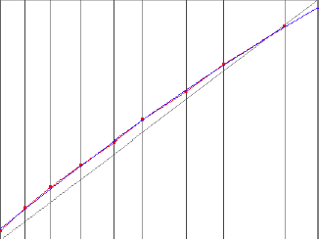
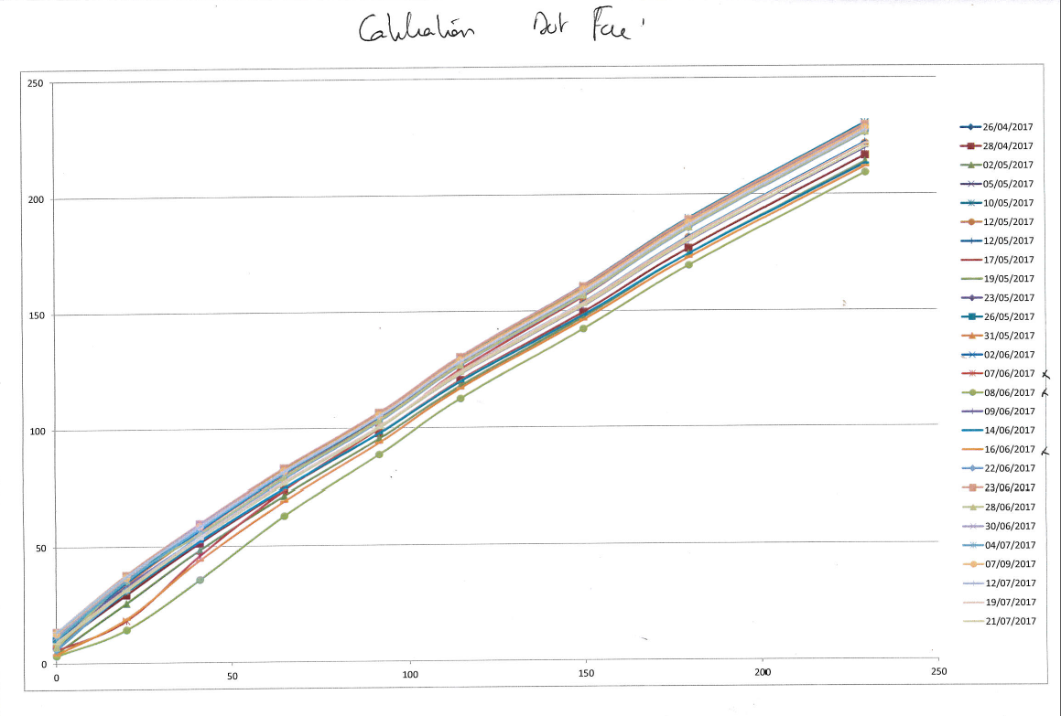
Calibration dot Foie
Sur 30 calibrations
Points | Moyenne | ET | CV
0 | 9,1 | 2,93 | 32,2
20 | 32,0 | 6,10 | 19,1
41 | 54,4 | 5,48 | 10,1
65 | 78,0 | 4,76 | 6,1
92 | 102,1 | 4,46 | 4,4
115 | 125,6 | 4,70 | 3,7
150 | 155,4 | 5,06 | 3,3
180 | 183,7 | 5,73 | 3,1
230 | 224,1 | 6,26 | 2,8
CV sur les valeurs basses de la droite théorique n’est pas négligeables
Valeur mesurée | Interpolation | Point | diff
7,57 | 8,58 | 0 | 7,57
29,35 | 29,05 | 20 | 9,35
51,42 | 50,06 | 41 | 10,42
74,09 | 73,44 | 65 | 9,09
97,85 | 98,95 | 92 | 5,85
120,4 | 120,02 | 115 | 5,4
149,47 | 150,92 | 150 | -0,53
176,88 | 176,29 | 180 | -3,12
216,54 | 216,26 | 230 | -13,46
Notes:
Tout d’abord concernant le mode de calcul:
A savoir que l’appareil possède une bande de référence avec une échelle de gris artificielle qui est scannée à chaque utilisation et permet la calibration du détecteur et ensuite le calcul des résultats.
Bande de ref + spot seuil +/- spot pos
Sur ces graph vous voyez 3 courbes: une droite grise qui est la courbe théorique, une courbe bleue qui est la courbe de calibration mesurée et une courbe rouge qui est la courbe de calibration calculée.
En prenant l’exemple du dot foie on voit qu’il existe des variations de cette droite de calibration qui s’ajoute bien entendu aux variations du reste de la manip : il existe donc déjà une source de variation rien que sur l’établissement de la courbe de référence. Cette variation est plus marquée au niveau des valeurs faibles. IL est donc important d’émettre des réserves et de prendre en compte cette information dans l’interprétation des valeurs entre 0 et 30.

Slide 6
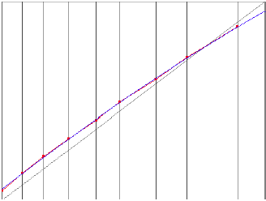
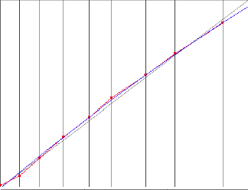
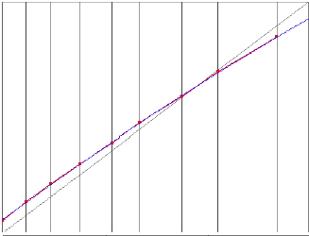
Calibration dot myosites
Points | Moyenne | ET | CV | Moyenne de Biais | ET de Biais
0 | 8,6 | 5,00 | 57,8 | 100,0 | 0,00
20 | 29,9 | 4,71 | 15,7 | 31,3 | 13,18
41 | 51,6 | 4,38 | 8,5 | 20,0 | 7,48
65 | 75,9 | 4,21 | 5,5 | 14,1 | 5,03
92 | 102,3 | 4,16 | 4,1 | 9,9 | 3,77
115 | 124,1 | 4,22 | 3,4 | 7,2 | 3,22
150 | 156,0 | 4,46 | 2,9 | 3,8 | 2,79
180 | 181,0 | 7,26 | 4,0 | 0,4 | 4,28
230 | 223,4 | 5,45 | 2,4 | -3,0 | 2,57
Variabilité importante pour les valeurs faibles (<30, <40?)
A prendre en compte dans l’interprétation
Aspect courbe : sans relation avec valeurs hors fourchette
Variation taille et forme des spots : effet minime d’après le fabricant car pris en compte par le logiciel
Notes:
On retrouve les mêmes résultats avec le dot myosite avec des CV importants pour les valeurs basses.
En reprenant les résultats des contrôles, il ne semble pas y avoir de correlation entre l’aspect de la courbe et les valeurs hors fourchette regardée sur dot myosite.
Il existe également une variation de la taille et de la forme des spots : l’impact sur le résultat est minime d’après le fabricant car pris en compte par le logiciel. On peut effectivement revenir sur le résultat et ajuster manuellement l’emplacement et la taille de la zone d’analyse mais cela implique une sensibilisation du personnel.

Slide 7
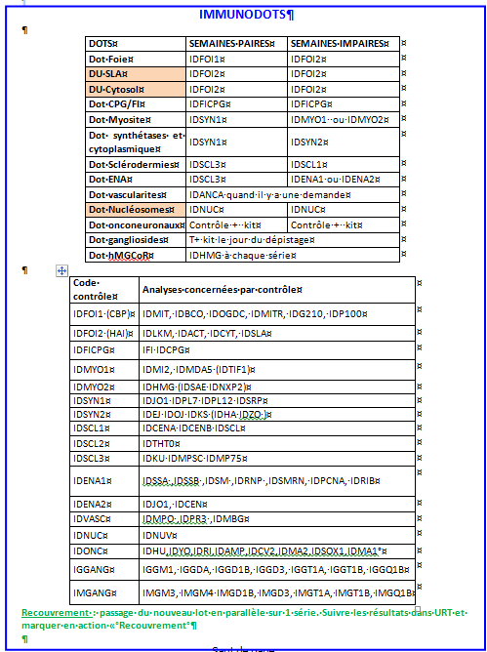
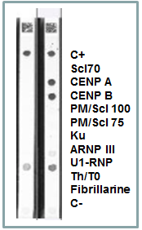
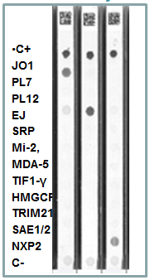
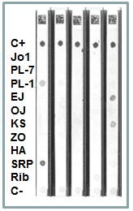
Mise en place de contrôles internes
Multiparamétriques
Utilisable sur une longue durée
Passés avec une fréquence suffisante sur les différents dots
Dot Sclerodermie
Dot ENA
Dot Myosite
Dot Synthétases
C+
Sm
RNP68 A C
Sm/RNP
SSA
SSB
Jo1
Scl70
Pm/Scl
CEN A/B
Ku
PCNA
Rib
C-
Notes:
Concernant la mise en place de contrôles internes elle est compliqué car nécessite des contrôles multiparamétriques. Maximum 3 échantillons peuvent être poolés si on veut préserver le ratio de dilution, après cela devient trop compliqué.
Donc pour certains dots cela est réalisable assez facilement comme pour le dot ENA pour lequel on peut relativement facilement trouver un échantillon de lupus avec plusieurs anticorps chez un même patient et mélanger avec deux autres sérums pour compléter. Mais pour les dots myosites avec des anticorps rares et mutuellement exclusifs, cela se complique beaucoup et peut devenir un vrai casse tete.
Cela nécessite beaucoup d’essais, une sérothèque importante et bien géré pour conserver les spécificités rares.
Il faut en plus que le contrôle soit en quantité suffisante pour garder longtemps le même contrôle, qui puisse être passé sur les différents lots.
Il y a donc une gestion importante de ces contrôles maisons, dans leur préparation, la traçabilité de leur validation, la période de recouvrement. Le process est lourd.
Une autre membre du GEAI Daniela Lakomy utilise ce type de process et on trouve globalement les mêmes conclusions (à publier).
Détailler les difficultés de gestion : préparation quantité validation à tracer, recouvrement
Lot de réactifs : fréquence de changement Daniéla pour même étude à publier

Slide 8
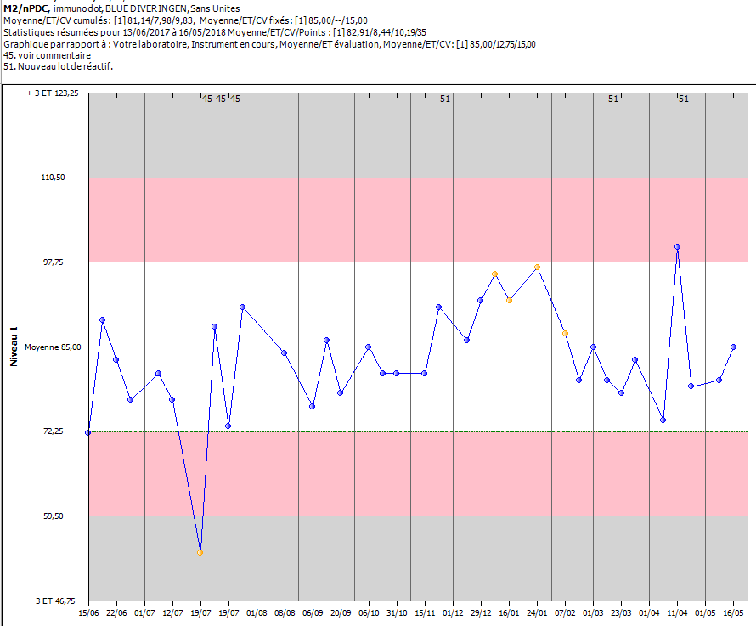
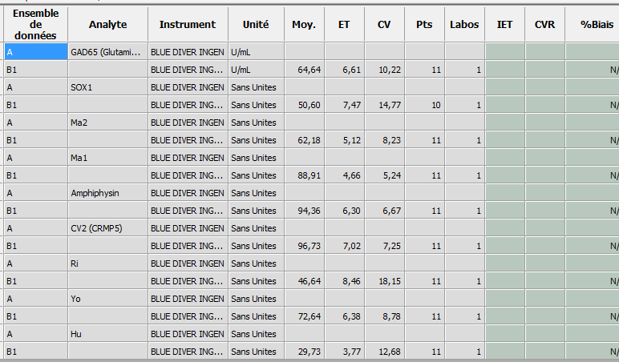
Pour certains paramètre CV performants et stables
Les anti-mitochondries
DOT FOIE | 2014 | 2015 | 2016 | 2017 | 2018 | Production
M2/nPDH | 7.5 | 7 | 6.1 | 9.33 | 9.83 | Purifié cœur bovin
OGDC E2 |  |  | 9.9 | 14.24 | 13.47 | Rec humain baculovirus
BCOADC E2 |  |  | 12.0 | 18.09 | 21.52 | Rec humain baculovirus
PDC E2 |  |  | 16.8 | 9.32 | 10.27 | Rec humain baculovirus
Les onconeuronaux
Notes:
Pour certains paramètres les CV sont très performants et stables comme pour les anti mitochondries (vous voyez le suivi au cours des années des CV selon la spécificité antigénique, avec le mode de production précisé) ou encore pour les anticorps onconeuronaux avec des CV globalement inférieurs à 15%.

Slide 9
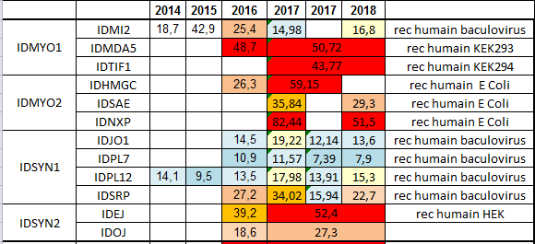
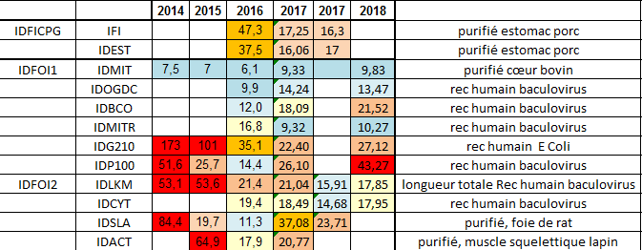
Pour d’autres beaucoup moins performants
Causes ?
  Valeurs faibles
  Effet lot
  Variations entre 2 dots
  Facteurs environnementaux?
  …. ?
Notes:
Pour d’autres paramètres les CV sont beaucoup moins bons. On remarque qu’il s’agit toujours des mêmes paramètres au cours des ans, même si pour certains les CV peuvent s’améliorer ou fluctuer.
Cela ne semble pas être lié au système dans lequel l’antigène est produit.
Plusieurs causes sont envisageables bien sur :
Tout d’abord que ce soit des paramètres avec des valeurs généralement plus faibles (par exemple au début les contrôles des dots myosites étaient difficiles à faire, on prenait des sérums avec des valeurs faibles).
- Un effet lot, nous y reviendrons
Une variation entre deux dots (pour les antigènes qui sont présents sur différents dots ou pour les dot classique versus dot unitaire)
Les facteurs environnementaux comme la température mais globalement il s’agit d’une source de variations mineures, rarement la cause de grosse fluctuations

Slide 10
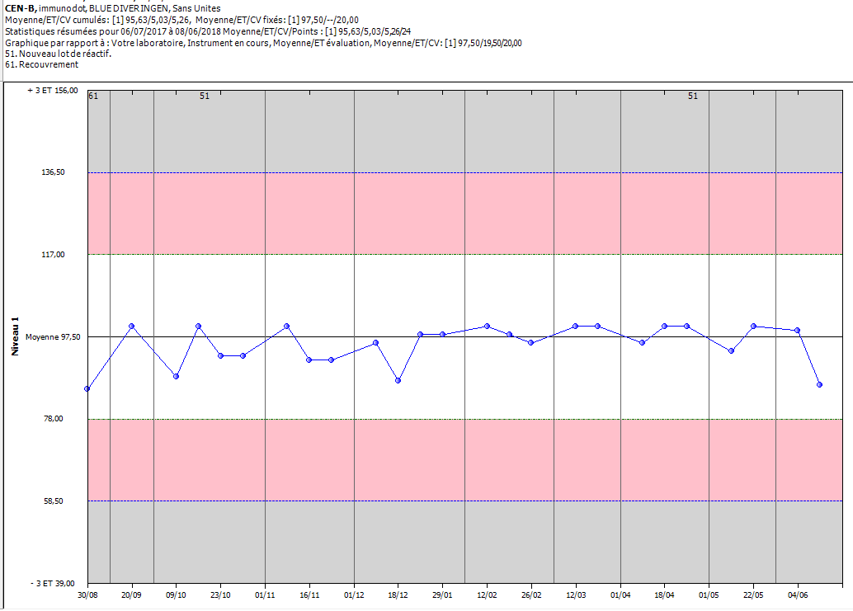
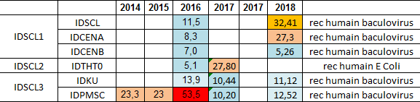
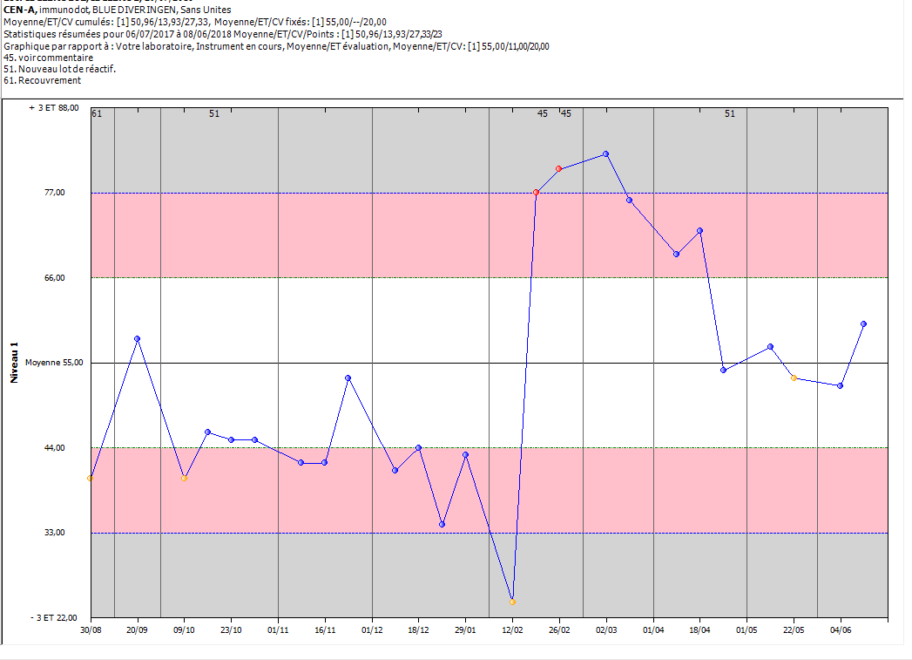
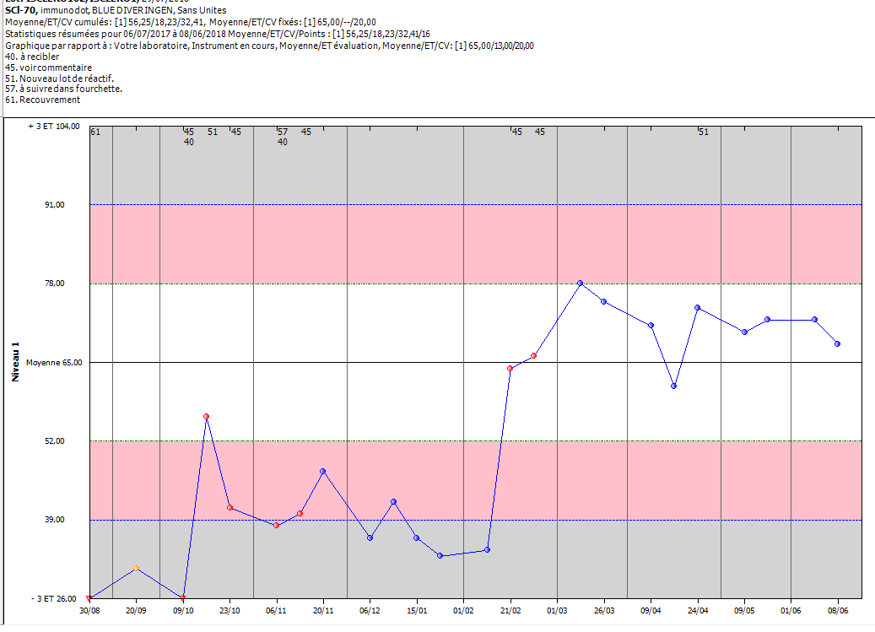
Ac des sclérodermies
CENP-B
Changements de lot
CENP-A
75
55
40
Effet du changement de lot aléatoire et en fonction des paramètres
Fabrication de certains recombinant très maitrisée avec des lots très importants et d’autres moins ….
Scl70
Moy : 70
Moy : 40
Notes:
Concernant les anticorps des sclérodermies, on remarque un bon CV pour les centro B ou les Ku par exemple alors que le SCl70 et le centro A présentent un CV autour de 30% (mais pas toujours !).
En regardant en détail l’évolution du contrôle sur 6 mois, on remarque que le même contrôle qui comprend les spécificités centro A, B et Scl70 ne se dégrade pas car le centro B est stable. Cependant on note un effet changement de lot (noté par les fleches), qui n’a pas le même impact selon les paramètres (centro A, versus scl70). Cet effet lot n’a donc pas le même impact sur tous les paramètres et on note une franche modification des valeurs moyennes. Cela interpelle car bien sure les valeurs hautes restent positives mais on peut se questionner pour les valeurs basses. Cet effet lot est aléatoire.
Le fabricant nous a apporté un élément de réponse en confirmant que la fabrication de certains recombinants était très maitrisé, avec des lots de fabrication très importants mais que ce n’était pas le cas pour tous les paramètres.

Slide 11
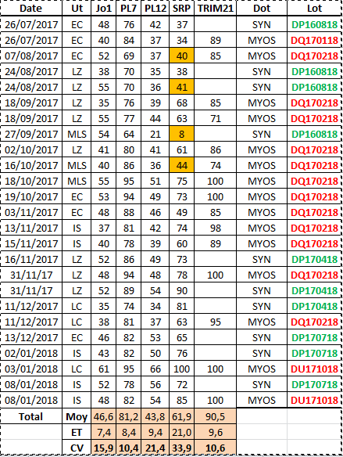
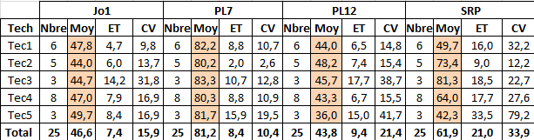
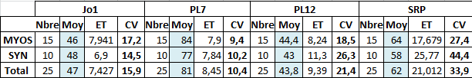
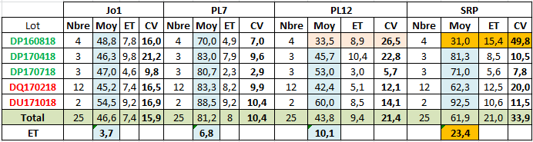
Ac des myosites
En fonction des techniciens
En fonction du type de dot
En fonction des lots
Notes:
En prenant l’exemple des paramètres du dot myosite, l’étude détaillé des contrôles sur une période de 6 mois avec le même lot de contrôle a permis de prendre en compte l’influence de plusieurs paramètres car concerne :
5 techniciennes
2 types de dots (dot synthétase et dot myosite)
3 lots de synthétases, 3 lots de myosites
Le même contrôle est passé sur l’un ou l’autre dot, parfois sur les deux dots le même jour.
Variation entre fin de commercialisation d’un lot ?

Slide 12
En fonction des techniciens
Notes:
L’étude en fonction des techniciennes ne montre pas de différence;

Slide 13
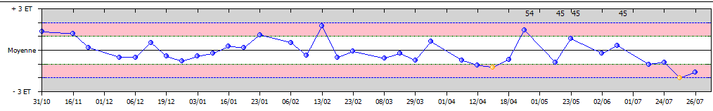
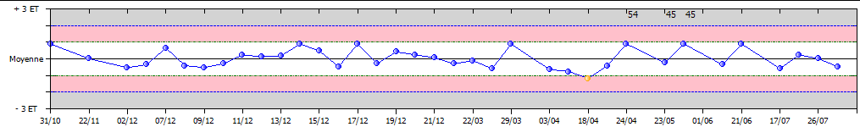
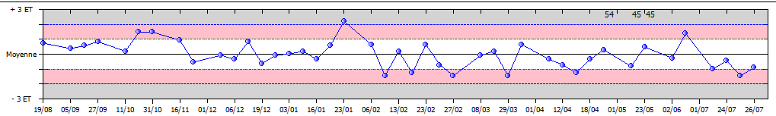
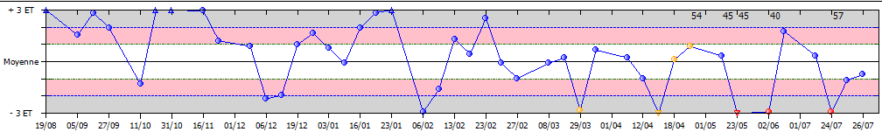
En fonction du type de dot
T
Jo
PL7
PL12
T
SRP
Pas d’impact du type de dot
Notes:
en comparant deux types de dots pour les paramètres JO1, PL7 PL12, SRP (dot syn et dot myo) on ne remarque pas de différence selon que le contrôle a été passé sur le dot syn ou le dot myo.
Rond vert synthétases

Slide 14
T
Jo
PL7
PL12
T
SRP
Pas d’impact du type de dot
Notes:
Concernant les antigènes présents sur deux types de dots comme JO1, PL7 PL12, (dot syn et dot myo) on ne remarque pas de différence selon que le contrôle a été passé sur le dot syn ou le dot myo.
Rond vert synthétases

Slide 15


Evolution dans le temps
MYOS
Jo1 PL7 PL12 SRP TRIM21
Jo1 PL7 PL12 SRP TRIM21
SYNT
Date | Ut | Jo1 | PL7 | PL12 | SRP | TRIM21 | Dot | Lot
26/07/2017 | EC | 48 | 76 | 42 | 37 |  | SYN | DP160818
26/07/2017 | EC | 40 | 84 | 37 | 34 | 89 | MYOS | DQ170118
Jo1 PL7 PL12 SPR
Notes:
L’étude de l’évolution de 4 paramètres sur 6 mois a montré que ces 4 paramètres suivent les mêmes courbes (quand un point est différent, rien d’évident visuellement sur la bandelette).
Le même jour, même contrôle sur les 2 bandelettes : aspect comparables des spots et DO.
Pour les jours anormaux cela ne correspond ni à un type de dot ni à des variations de température. L’impact environnemental ne semble donc pas majeur.
On note que la SRP est variable et fait bien parti des paramètres moins reproductibles, moins maitrisé.

Slide 16

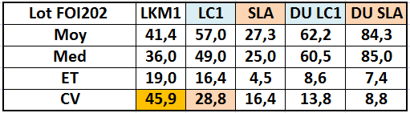
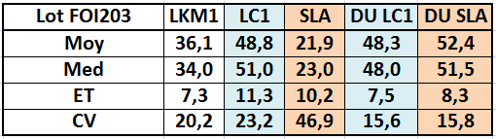
Dot classique versus Dot unitaire
CV bien meilleurs sur Dot unitaire
Des différences notables au niveau du taux avec dot SLA, en fonction des lots
Sans impact diagnostic selon fabricant …
Notes:
Lorsque l’on compare les dots classiques (cad les dot incluant plusieurs paramètres) et les dots unitaires (parfois intéressant au niveau coût pour certains paramètres demandés isolément).
La comparaison des CV montre des CV bien meilleurs sur les dots unitaires. Cela semble assez logique car le test unitaire est réalisé en triplicate avec 3 spots seuils, 3 spots de contrôles pos et 3 spots de l’échantillon.
De plus après discussion avec le fournisseur, notamment concernant le SLA, il s’avère que la technologie pour spotter l’ Ag est complètement différente entre les dots classiques et unitaire (tampons différents, rapports masse/surface sur la bande différent).
Pour le LKM et le LC1 des lots plus courts au niveau des fournisseurs d’Ag expliqueraient les CV plus importants
Actine est quant à elle très dure à stabiliser, polymérisée en interne, beaucoup de paramètres moins bien maitrisés par le fournisseur.
Ces différences entre dot unitaire et classique semble sans impact diagnostic selon le fabricant.

Slide 17
Seuil ou zone grise
Ac | Positifs | Positifs faibles Douteux
Anti-hMGCoR | 7 | 2
Anti-SRP | 19 | 7
Anti-TIF1 | 24 | 12
Anti-MDA5 | 15 | 4
Anti-NXP2 | 11 | 2
Anti-Mi2 | 20 | 2
Anti-SAE | 5 | 11
Anti-Jo1 | 34 | 0
Anti-PL12 | 24 | 4
Anti-PL7 | 11 | 2
Anti-EJ | 13 | 8
Anti-OJ | 0 | 1
Anti-Th/T0 | 11
Anti-fibrillarine | 1
Anti-CENP-A | 9
Anti-CENP-B | 9
Anti-ARNP III | 13 | 2
Anti-KU | 14
Anti-PM/Scl | 33 | 2
Anti-PCNA | 11 | 2
Anti-Scl70 | 18 | 2
Total | 302 | 63
Etude du dossier clinique des patients avec résultats positif, positifs faibles ou douteux
Détermination d’un seuil clinique ?
Interprétation avec l’immunofluorescence
Notes:
En plus de la gestion des contrôles internes de qualité et des problèmes d’effet lot aléatoire reportés pour certains paramètres, nous nous sommes également intéressés à l’interprétation des résultats, des valeurs quantitatives rendues. Plus particulièrement à définir les valeurs seuils et les zones grises pour chacun des paramètres.
Etude du dossier clinique des patients avec résultats positif, positifs faibles ou douteux : vérification du dg final
Vérification de l’aspect de l’immunofluorescence quand c’est possible
Rétrospectivement établissement d’une moyenne des vrais positifs. Cette moyenne varie en focntion des antigènes

Slide 18
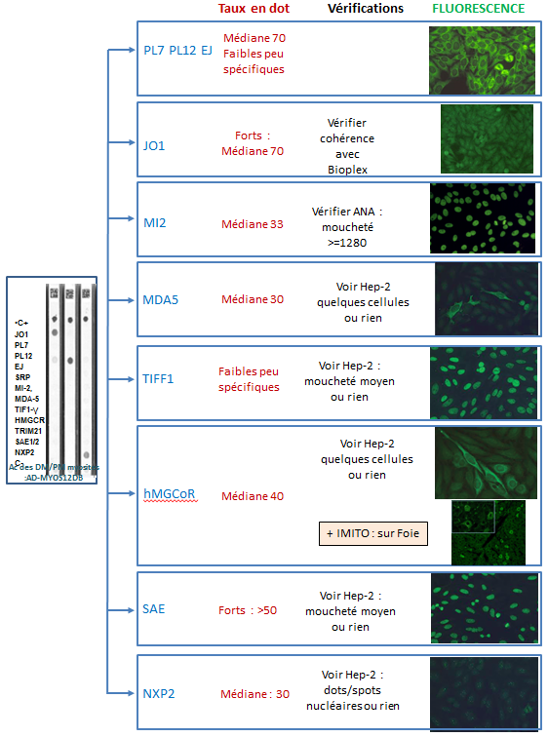
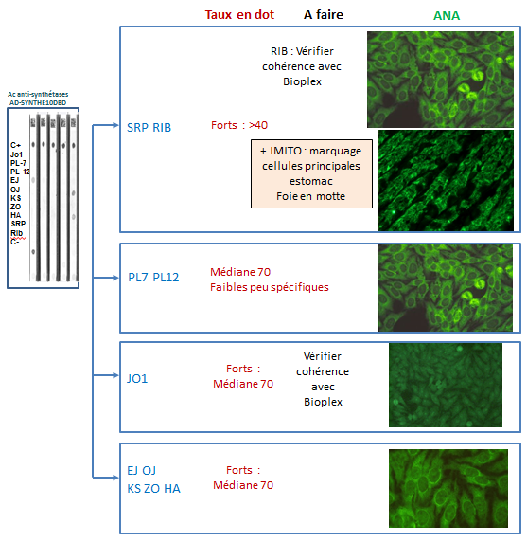
Aide à la validation pour remplaçants et la standardisation de l’interprétation
Notes:
Ce travail a permis la réalisation de logigramme de ce type avec
La valeur médiane du paramètre
L’aspect de l’immunofluorescence pour vérification de la cohérence des résultats
Ce travail permet une aide à la validation biologique particulièrement pour les remplaçants et la standardisation de l’interprétation.

Slide 19
Coût
Impact non négligeable
  Passage des contrôle et test pour préparation des contrôles : environ 6000 euros
  Mais sert aussi à la validation de lot de réactif
Etude sur la vérification des performances de la méthodes au long cours
Notes:
Bien évidemment l'impact financier de tout cela n’est pas négligeable et représente environ 6000 euros sur l’année 2017 mais cela inclue la validation des lots de réactifs
Cela ne s’inscrit pas dans une routine de validation des séries et n’est pas un facteur limitant la validation
mais permet de comprendre, de vérifier les performance de la méthode au long cours (tendances, dérives).

Slide 20
Conclusions
Ne pas prendre pour argent comptant le résultat délivré !
Paramètre quantitatif : aide à l’interprétation
  Mode de calibration induit une forte variabilité pour valeurs <30
  Variations inter-lots aléatoire pour certains paramètres
  Variations inter-tests pour certains paramètres, mais a priori sans impact qualitatif
Notes:
Pour conclure,
Concernant le mode de calcul des dots, le mode de calibration induit une forte variabilité pour les valeurs <30, attention à l’interprétation
Il existe des variations interlots aléatoires pour certains paramètres
Il existe également des variations inter tests pour certains paramètres plus particulièrement entre dot unitaire versus dot classique plutôt qu’entre différent type de dot
Une étude rétrospective des dossiers cliniques permet une aide à l’interprétation des paramètres quantitatifs. Il ne faut pas prendre pour argent comptant le résultat délivré, particulièrement pour les valeurs faibles (variabilité + faible valeur diagnostic)
Notre recul est variable selon les paramètres, certains étudiés depuis peu. On va continuer.

Slide 21
Merci de votre attention
Fortenfant.f@chu-toulouse.fr
Bost.c@chu-toulouse.fr

